Slide 1
亚马逊选品

Slide 2
什么是亚马逊精品模式？

Slide 3
为什么要走精品模式？

Slide 4
便于深度全方面地了解产品
便于利用有限的时间，更专注
便于有效控制供应链
便于利用有效的资金，做更有价值的备货
1
2

Slide 5
品牌定位
确定各个品牌的类别
定好位 不做杂货店 营造品牌感

Slide 6
我们需要什么样的产品？
我们需要什么样的产品？
我们需要什么样的产品？
市场容量大 需求大 生活所需
A
市场容量大 需求大 生活所需
A
保证销量
保证销量
B
竞争小 可进入市场性高 Bestseller非亚马逊自营
获得市场份额
C
产品无季节性 技术把控少
销量稳定 售后低
D
体积重量小 非易碎品
便于运输 可做海运
非熟手建议售价在15-20美金左右,产品成本20人民币以内
E
有一定利润空间 非价格战
F
无侵权 非专利
避免账号风险

Slide 7
分析销售Rank
大卖店铺新品
选品方向
秒杀页面
Deal网站高热度产品

Slide 8
销售Rank选品 → 用销售数据做选品支撑

Slide 9
什么是销售Rank?
如何操作？

Slide 10
销售Rank：
亚马逊根据产品销量 展示在大类目和细分类目的排名

Slide 11
A
大类目 细分类目剖析
B
分析市场容量
深度分析
C
分析竞争情况
D
分析进入市场可能性
F
工具分析产品热度

Slide 12
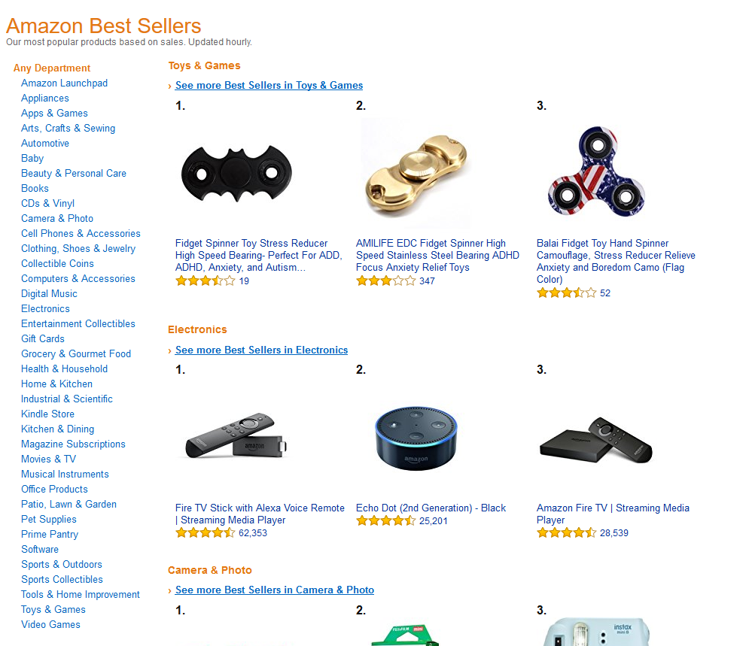
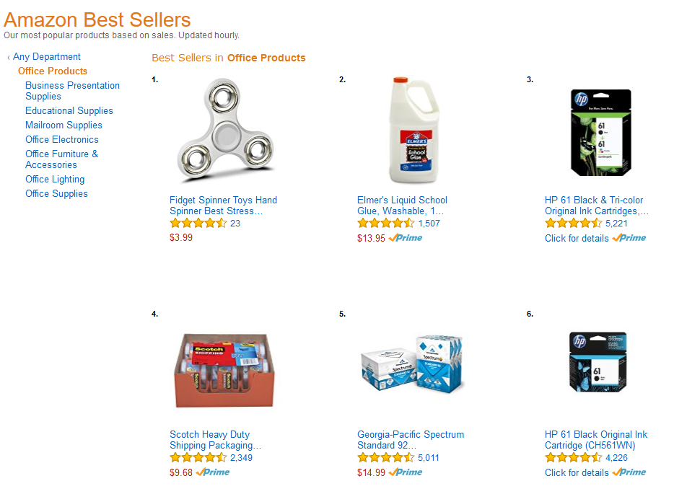
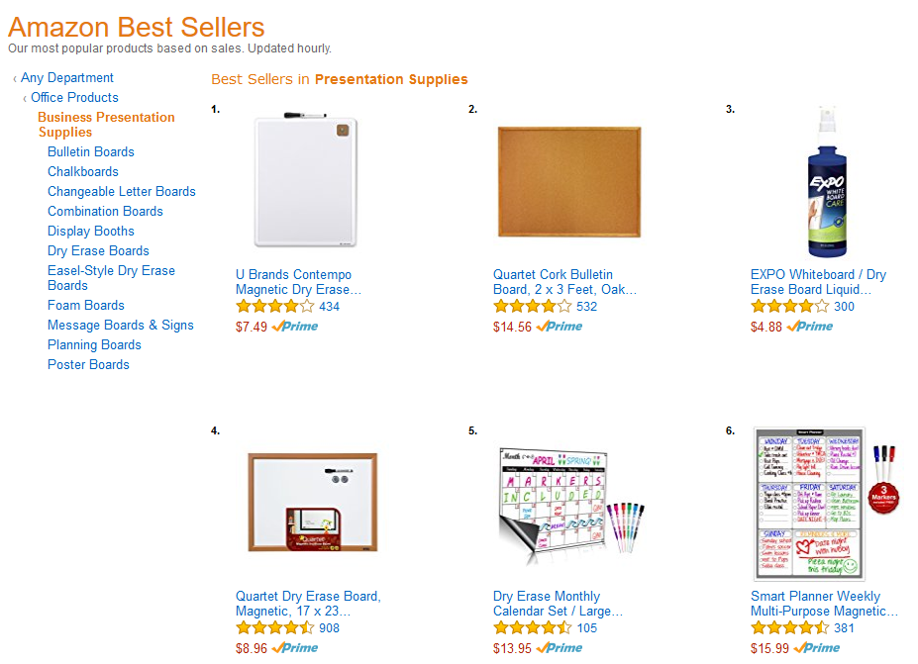

Slide 13
进入市场可能性
Review情况
排位靠前是否亚马逊自营
是否已经进入价格战
排位靠前10是否无新品

Slide 14
亚马逊选品数据推荐工具
www.junglescourt.com
www.asinspector.com
数据捕手
sellermotor

Slide 15
大卖店铺新品 → 紧跟大卖家的开发路线

Slide 16
整理同类目的大卖家 关注他们的新品
借力选品 大卖家通常都有专业的开发团队
分析新品的 市场容量 竞争情况 可进入市场可能性

Slide 17
秒杀产品 → 最具爆款潜力的产品

Slide 18
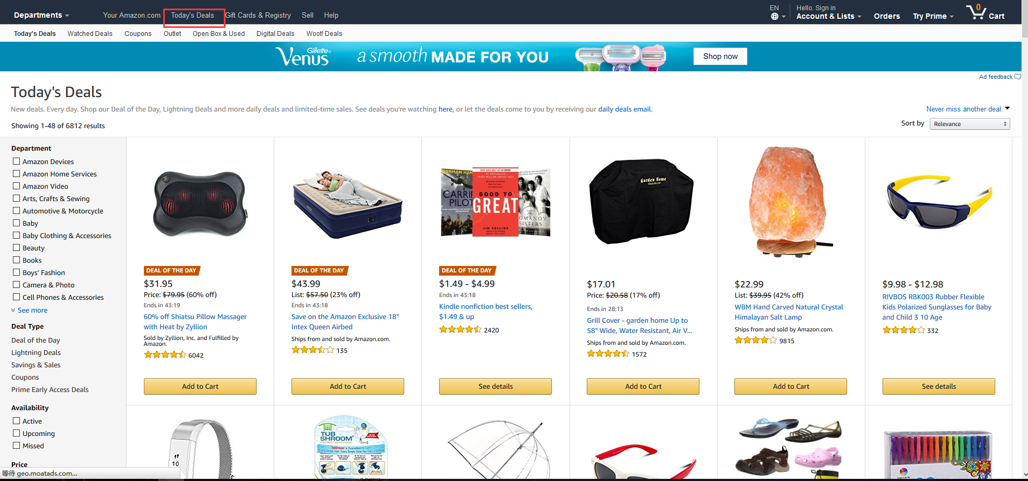
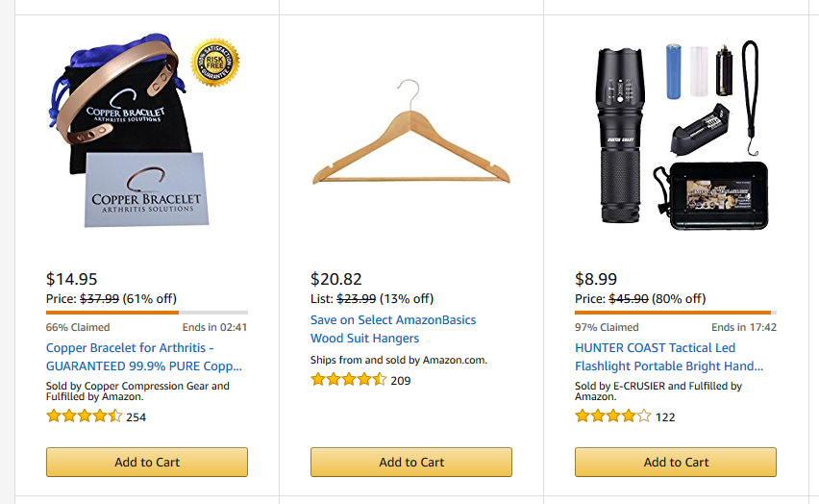
在秒杀页面寻找产品 做分析

Slide 19
Deal网站高热度产品

Slide 20
http://slickdeals.net
http://www.fatwallet.com
http://dealnews.com
http://deals.woot.com
http://www.reddit.com
分析高热度产品 在亚马逊的市场情况 竞争 进入市场的可能性...

Slide 21
选品表格
产品名称中英文 多种说法都写出来
listing数量 = 竞争情况
首页产品的review个数区间 = 进入市场的可能性
欲售价 低于bestseller 做销量前10名的中高价
销量前三名的 大概日均销量 售价 review数量 星级 上架时间 主要差评好评 Q&A常见问题

Slide 22
初选产品
复选产品
产品开发
产品开发
店铺业务员
供应商
整理产品详情到选品表格
对接供应商
核算利润
进行采购 试销

Slide 23
懂得否定 淘汰！

Slide 24
我们需要什么样的产品？
市场容量大 需求大 生活所需
A
市场容量大 需求大 生活所需
A
保证销量
保证销量
B
竞争小 可进入市场性高 Bestseller非亚马逊自营
获得市场份额
C
产品无季节性 技术把控少
销量稳定 售后低
D
体积重量小 非易碎品
便于运输 可做海运
非熟手建议售价在15-20美金左右，产品成本20人民币以内
E
有一定利润空间 非价格战
F
无侵权 非专利
避免账号风险

Slide 25
什么是亚马逊精品模式？

Slide 26
店铺
整个店铺控制在10 SKU内,2-4个主要出单款 爆款，3-5个高利润款 维持基础销量 10单左右
最终确定的产品首次建议发50-100个产品到FBA，根据情况少量多次补货，并根据1-2个月推广销售情况进行淘汰 或 确认
试销模式
深度
有爆款潜质的产品 完善说明书包装Logo
主力推广 备足货 做活动

Slide 27
THANKYOU

